Slide 1
A.Valizadeh
برآورد میزان و آثار ناتراژی انرژی در حوزه فرآورده های نفتی در افق برنامه هفتم توسعه
و ارائه راهکاری سیاستی از منظر بخش خصوصی
ابوالمحسن والی زاده
تاریخ ارائه 1402/05/30:

Slide 2
A.Valizadeh
فهرست مطالب
بخش اول: معرفی مدل برنامه‌ریزی مالی و سیاست‌گذاری (FPP)
بخش دوم: برآورد میزان و آثار ناتراژی انرژی در حوزه فرآورده های نفتی در 3 سناریو
بخش سوم: شرح خدمات تحقیق

Slide 3
A.Valizadeh
بخش اول: معرفی مدل برنامه‌ریزی مالی و سیاست‌گذاری (FPP)
موسسه عالی آموزش و پژوهش مدیریت و برنامه‌ریزی

Slide 4
A.Valizadeh
معرفی مدل برنامه‌ریزی و سیاست‌گذاری مالی (FPP)
پیشینه در جهان: از نیمه دوم دهه 1990 به بعد، برنامه‌ریزی مالی مهمترین ابزار ارزیابی و اعطای حمایت مالی صندوق بین‌المللی پول(IMF) به کشورها بوده است. به طور کلی، لازم است هر کشور، قبل از دریافت حمایت مالی از صندوق بین‌المللی پول، چارچوب برنامه‌ریزی مالی را پیاده سازی کند.
تعریف: برنامه‌ریزی مالی و سیاست‌گذاری (FPP) یک چارچوب کمی برای تجزیه و تحلیل وضعیت فعلی و پیش بینی وضعیت آینده اقتصاد و شناسایی ابزارها و سیاست های اقتصادی جامع و سازگار برای دستیابی به مجموعه معینی از اهداف کلان اقتصادی است.

Slide 5
A.Valizadeh
معرفی مدل برنامه‌ریزی و سیاست‌گذاری مالی (FPP)
FPP، به طور متعارف، شامل چهار بخش (حساب کلان) زیر است:
  1- بخش حقیقی: بر مبنای سیستم حساب های ملی (System of National Accounts)
  2- بخش خارجی: بر مبنای تراز پرداخت های خارجی (Balance of Payments)
  3- بخش دولت: بر مبنای آمارهای مالی دولت (Government Finance Statistics)
  4- بخش پولی: بر مبنای آمارهای پولی و مالی (Monetary and Financial Statistics)

Slide 6
A.Valizadeh
معرفی مدل برنامه‌ریزی و سیاست‌گذاری مالی (FPP)
حداقل، چهار اتحاد اصلی زیر ارتباط بین بخش‌هایFPP برقرار می‌کنند:
1- اتحاد درآمد ملی (ارتباط بین بخش حقیقی، بخش خارجی و بخش دولت برقرار می‌کند.)
CAB= S-I
2- اتحاد تراز پرداخت ها (ارتباط بین بخش خارجی، بخش پولی و بخش حقیقی را برقرار می‌کند.)
CAB+KAB+FAB-ΔR=0
3- اتحاد کسری بودجه (ارتباط بین بخش دولت و بخش پولی را برقرار می‌کند)
BD=O+ΔEFg+ΔDCg
4- اتحاد پولی (ارتباط بین بخش پولی، بخش خارجی و بخش دولت را برقرار می‌کند)
∆NDA+E*∆R= ΔMB

Slide 7
A.Valizadeh
معرفی مدل برنامه‌ریزی و سیاست‌گذاری مالی (FPP)
بخش حقیقی (جریان-ریال)
تولید ناخالص داخلی
مصرف خصوصی
مصرف دولتی
سرمایه‌گذاری (پسماند اتحاد درآمد ملی)
خصوصی
دولتی
صادرات کالاها و خدمات
واردات کالاها و خدمات
بخش دولت (جریان-ریال)
درآمدها
کمک‌های مالی
مخارج
مخارج جاری
مخارج سرمایه‌ای
تراز کل
تامین مالی
استقراض داخلی بانکی
استقراض داخلی غیربانکی (پسماند اتحاد کسری بودجه)
خالص استقراض خارجی
بخش خارجی (جریان-دلار)
حساب جاری
صادرات کالاها و خدمات
واردات کالاها و خدمات
خالص درآمد دریافتی عوامل تولید از خارج
خالص کمک‌های انتقالی از خارج
رسمی
خصوصی
حساب مالی و سرمایه
سرمایه‌گذاری مستقیم خارجی
سرمایه‌گذاری خارجی در سبد دارایی
خالص سایر سرمایه‌گذاری‌ها
تراز کل
تغییر در ذخایر (پسماند اتحاد تراز پرداخت‌ها)
بخش پولی (انباره-ریال)
ترازنامه موسسات سپرده‌پذیر
دارایی‌ها
خالص دارایی‌های خارجی
بانک مرکزی
سایر موسسات سپرده‌پذیر
خالص بدهی دولت به بانک مرکزی
مطالبات از سایر بخش‌ها
خالص سایر اقلام
تعهدات
نقدینگی (پسماند اتحاد پولی)

Slide 8
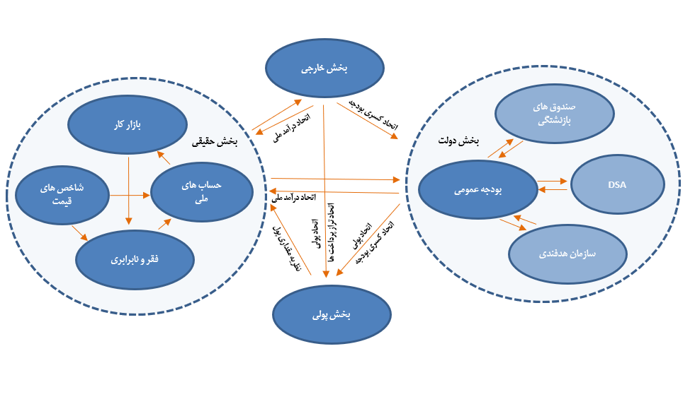
A.Valizadeh
معرفی مدل برنامه‌ریزی و سیاست‌گذاری مالی ایران

Slide 9
A.Valizadeh
معرفی مدل برنامه‌ریزی و سیاست‌گذاری مالی ایران
ساختار کلی مدل
بخش های مدل | تعداد متغیرها
بخش حقیقی (حساب‌های ملی) | 726
بخش حقیقی (شاخص‌های قیمت) | 218
بخش حقیقی (بازار کار) | 272
بخش حقیقی (فقر و نابرابری) | 401
بخش خارجی | 156
بخش دولت | 341
بخش پولی | 93
جمع | 2207
تواتر داده ها فصلی است و شروع سری های زمانی از ابتدای سال 1379 است.
هر متغیر:
یا برون‌زاست که باید به صورت فرض به مدل داده شود،
یا محصول یک اتحاد از متغیرهای درون‌بخشی یا میان‌بخشی است،
یا با استفاده از یک تک‌معادله‌ی رفتاری که با رویکرد ARDL تخمین زده شده، پیش‌بینی می‌شود.

Slide 10
A.Valizadeh
معرفی مدل برنامه‌ریزی و سیاست‌گذاری مالی ایران
مهم ترین خروجی های مدل FPP
پیش‌بینی رشد اقتصادی به تفکیک بخش‌های 19 گانه اقتصادی
پیش‌بینی مصرف نهایی خصوصی
پیش‌بینی مصرف نهایی دولت
پیش‌بینی تشکیل سرمایه ثابت و موجودی سرمایه به تفکیک 10 بخش اقتصادی عمده
پیش‌بینی روندهای شاخص مصرف کننده به تفکیک اجزای 12 گانه این شاخص
پیش‌بینی شاخص تولید کننده به تفکیک اجزای 10 گانه این شاخص
پیش‌بینی نرخ ارز
پیش‌بینی متغیرهای مهم بازار کار (اشتغال به تفکیک 5 بخش عمده اقصادی)
پیش‌بینی روندهای فقر و نابرابری (نرخ فقر، خط فقر و ضریب جینی)
پیش‌بینی متغیرهای مهم حساب جاری (صادرات و واردات کالا و خدمت) و حساب مالی و سرمایه
پیش‌بینی منابع و مصارف، و کسری بودجه عمومی
پیش‌بینی منابع، مصارف و کسری سازمان هدفمندی یارانه ها
پیش‌بینی منابع، مصارف و کسری صندوق های بازنشستگی
پیش‌بینی کل های پولی (نقدینگی، پایه پول و اجزای آن)

Slide 11
A.Valizadeh
بخش سوم: برآورد میزان و آثار ناتراژی فرآورده های نفتی در 3 سناریو
موسسه عالی آموزش و پژوهش مدیریت و برنامه‌ریزی

Slide 12
A.Valizadeh
مدل برنامه‌ریزی و سیاست‌گذاری مالی ایران: گسترش بخش انرژی در مدل
ساختار کلی مدل
بخش خارجی
صندوق های بازنشتگی
بازار کار
بخش حقیقی
بخش دولت عمومی
بخش انرژی (فرآورده های نفنی)
بودجه عمومی
DSA
شاخص های قیمت
حساب های ملی
فقر و نابرابری
سازمان هدفندی
بخش پولی

Slide 13
A.Valizadeh
سوالات اصلی تحقیق
سوالات اصلی:
میزان ناترازی انرژی در حوزه فرآورده های نفتی در چشم انداز برنامه هفتم توسعه چقدر خواهد بود؟
  سناریو پایه: ادامه وضع موجود و کاهش مستمر قیمت نسبی فرآورده های نفتی
  سناریو اصلاحی اول: اصلاح تدریجی قیمت نسبی فرآورده های نفتی در افق برنامه هفتم
  سناریو اصلاحی دوم: افزایش سرمایه گذاری در طرح های پالایشگاهی و افزایش تولید در راستای کاهش ناترازی
آثار ناترازی انرژی بر اقتصاد (تولید، سرمایه گذاری، اشتغال، تورم و فقر) چقدر خواهد بود؟
  سناریو پایه: ادامه وضع موجود و کاهش مستمر قیمت نسبی فرآورده های نفتی
  سناریو اصلاحی اول: اصلاح تدریجی قیمت نسبی فرآورده های نفتی در افق برنامه هفتم
  سناریو اصلاحی دوم: افزایش سرمایه گذاری در طرح های پالایشگاهی و افزایش تولید در راستای کاهش ناترازی

Slide 14
A.Valizadeh
برآورد تقاضای فرآورده های نفتی در افق برنامه هفتم توسعه در 3 سناریو
برآورد تقاضا به تفکیک مصرف کنندگان عمده فرآورده های نفتی در افق برنامه هفتم توسعه:
مصرف فرآورده های نفتی بخش کشاورزی به تفکیک نوع فرآورده
مصرف فرآورده های نفتی بخش صنعت به تفکیک نوع فرآورده
مصرف فرآورده های نفتی بخش حمل و نقل به تفکیک نوع فرآورده
مصرف فرآورده های نفتی بخش تجاری به تفکیک نوع فرآورده
مصرف فرآورده های نفتی بخش خانگی به تفکیک نوع فرآورده
صادرات قاچاق فرآورده های نفتی به تفکیک نوع فرآورده
روش برآورد:
معادلات اقتصاد سنجی
جداول داده- ستانده اقتصاد ایران

Slide 15
A.Valizadeh
برآورد عرضه فرآورده های نفتی در افق برنامه هفتم توسعه در 3 سناریو
برآورد عرضه فرآورده های نفتی در افق برنامه هفتم توسعه:
  برآورد عرضه پالایشگاه های فعال به تفکیک نوع فرآورده
برآورد عرضه طرح های پالایشگاهی جدید به تفکیک نوع فرآورده
روش برآورد:
مطالعات کتابخانه ای
تشکیل جلسات کارشناسی

Slide 16
A.Valizadeh
آثار ناترازی فرآورده های نفتی در افق برنامه هفتم توسعه در 3 سناریو
برآورد آثار ناترازی فرآورده های نفتی به تفکیک نوع فرآورده در افق برنامه هفتم توسعه:
برآورد ناترازی بنزین
برآورد ناترازی نفت گاز
برآورد ناترازی نفت سفید
برآورد ناترازی نفت کوره
روش برآورد:
مدل برنامه ریزی مالی و سیاستگذاری (FPP)

Slide 17
A.Valizadeh
آثار ناترازی فرآورده های نفتی در افق برنامه هفتم توسعه در سناریو پایه
مهمترین کانال های اثر گذاری ناترازی فرآورده های نفتی بر بخش خارجی اقتصاد
ناترازی فرآورده های نفتی
افزایش واردات فرآورده
افزایش کسری تجاری کشور
فشار بر بازار ارز
کاهش منابع ارزی برای واردات واسطه ای و سرمایه ای
افزایش بی ثباتی اقصاد کلان
کاهش رشد اقتصادی

Slide 18
A.Valizadeh
آثار سناریوی اصلاحی اول: اصلاح قیمت فرآورده های نفتی در افق برنامه هفتم توسعه
مهمترین کانال های اثر گذاری اصلاح قیمت فرآورده های نفتی
افزایش قیمت فرآورده ها برای مصرف کنند (CPI)
تورم
کاهش مصرف (واسطه و نهایی) فرآورده های نفتی
اصلاح قیمت فرآورده های نفتی
افزایش قیمت فرآورده ها برای بخش تولید(PPI)
کاهش رشد نقدینگی
بهبود تراز تجاری فرآورده ای نفتی
کاهش هزینه تامین مالی
کاهش صادرات قاچاق فرآورده های نفتی
اعمال سیاست های بازتوزیع
کاهش کسری سازمان هدفمندی
کاهش کسری بودجه دولت
رفاه خانوارها
افزایش سرمایه گذاری بخش خصوصی
بهبود تراز تجاری کشور
افزایش منابع ارزی برای واردات واسطه ای و سرمایه ای
افزایش رشد اقتصادی
بهبود منابع ارزی
فشار بر بازار ارز
کاهش بی ثباتی اقصاد کلان

Slide 19
A.Valizadeh
آثار سناریوی اصلاحی دوم: افزایش سرمایه گذاری در تولید فرآورده های نفتی در افق برنامه هفتم توسعه
مهمترین کانال های اثر گذاری افزایش سرمایه گذاری در بخش پالایش فرآورده های نفتی
افزایش سرمایه گذاری در بخش پالایش فرآورده های نفتی
کاهش دسترسی سایر بخش های اقتصادی به منابع مالی
افزایش نرخ تامین مالی در اقتصاد
کاهش سرمایه گذاری سایر بخش های اقتصادی
افزایش هزینه تامین مالی دولت
کاهش رشد سایر بخش های اقتصادی
افزایش رشد نقدینگی
افزایش کسری بودجه دولت
افزایش تورم

Slide 20
A.Valizadeh
شرح خدمات تحقیق
شرح خدمات تحقیق
برآورد ناترازی فرآورده های نفتی در افق برنامه هفتم توسعه FPP در 3 سناریو
بررسی آثار ناترازی انرژی بر حوزه های مختلف اقتصاد کلان در 3 سناریو
رائه مدلی برای مدیریت ناترازی فرآورده های نفتی
ارائه سند راهبردی اتحادیه صادرکنندگان نفت، فرآورده های نفت، گاز و پتروشیمی ایران برای مدیریت ناترازی انرژی در حوزه فرآوردههای نفتی

Slide 21
A.Valizadeh
پایان

